Slide 1


Slide 2

Здравствуйте, ребята!
Я рада новой встрече с вами!

Slide 3
Найдите тему нашего урока на стр. 58 учебника. Чему мы будем учиться на уроке?

Slide 4

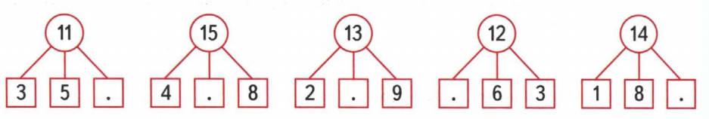
  Найдите «потерявшиеся» слагаемые.

Slide 5
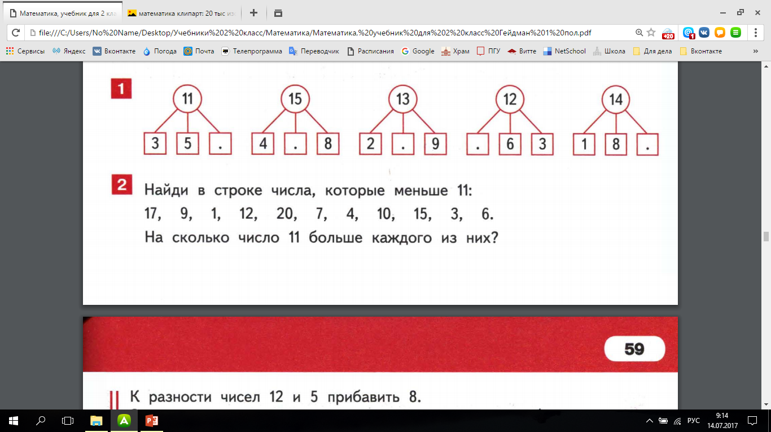
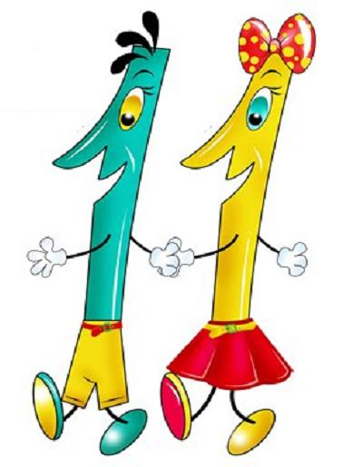
  Какие числа меньше 11? На сколько?

Slide 6


Slide 7
  Математические загадки! Как записать такое выражение?
К разности чисел 12 и 5 прибавить 8
Подсказка:
5 8 - () 12 +

Slide 8
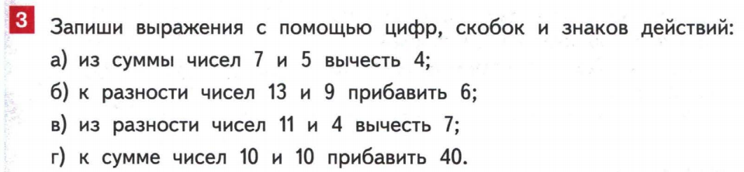

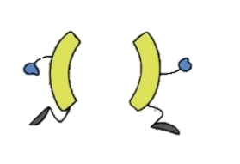

Slide 9

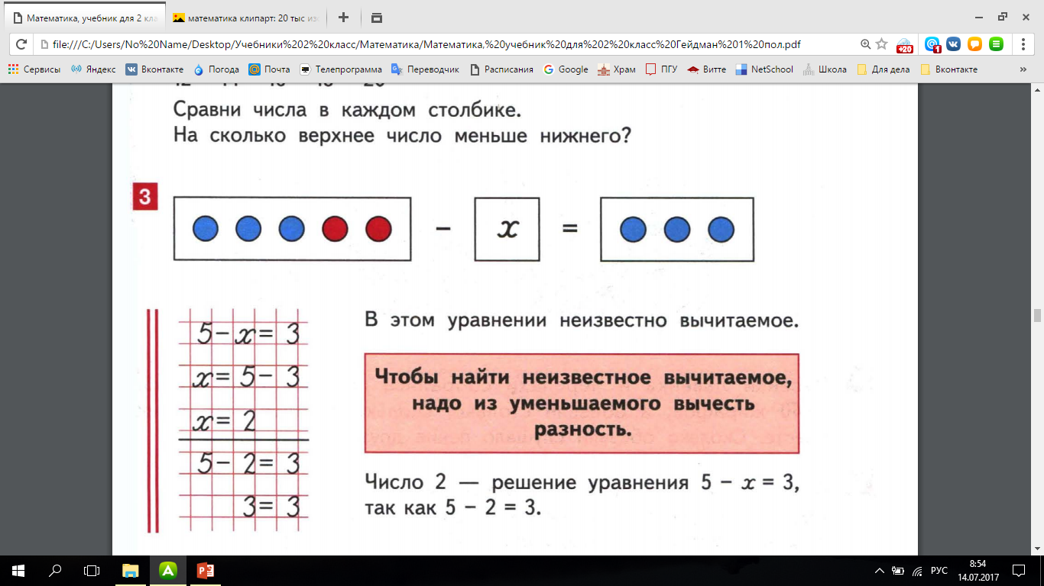
  На прошлом уроке мы узнали, как в уравнении найти неизвестное вычитаемое. Вспомните это правило.
Чтобы найти неизвестное вычитаемое, нужно …
… из уменьшаемого вычесть разность.

Slide 10

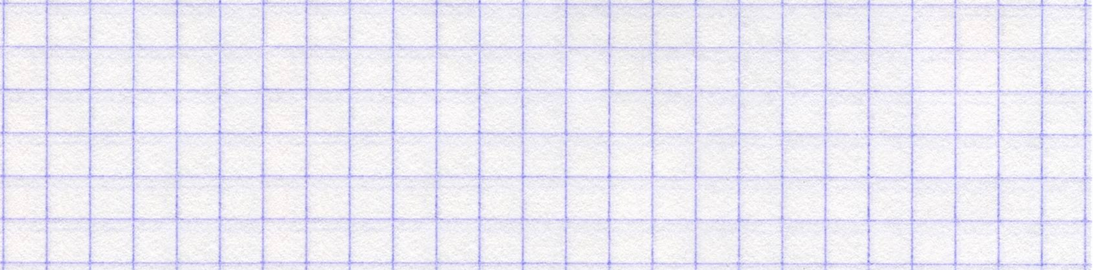
  Решим уравнения.
1 6 - х = 7
8 0 - а = 2 0
90 - b = 40

Slide 11
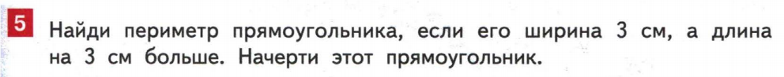
? см
Р = ? см
3 см

Slide 12
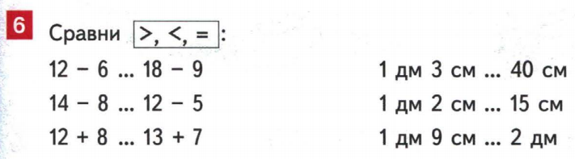
Разность чисел двенадцати и шести меньше разности чисел восемнадцати и девяти.

Slide 13
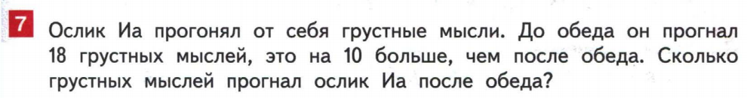
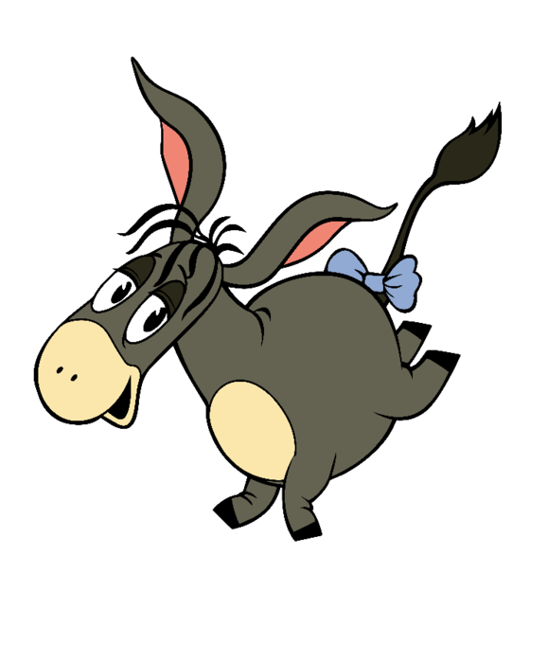
18 м.
До обеда
До обеда
18 м.
10 м.
После обеда
После обеда
? м.
10 м.
? м.

Slide 14
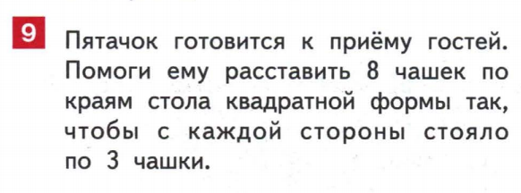
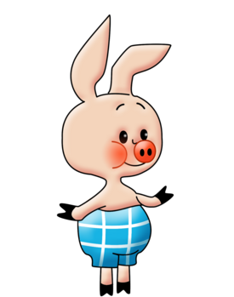
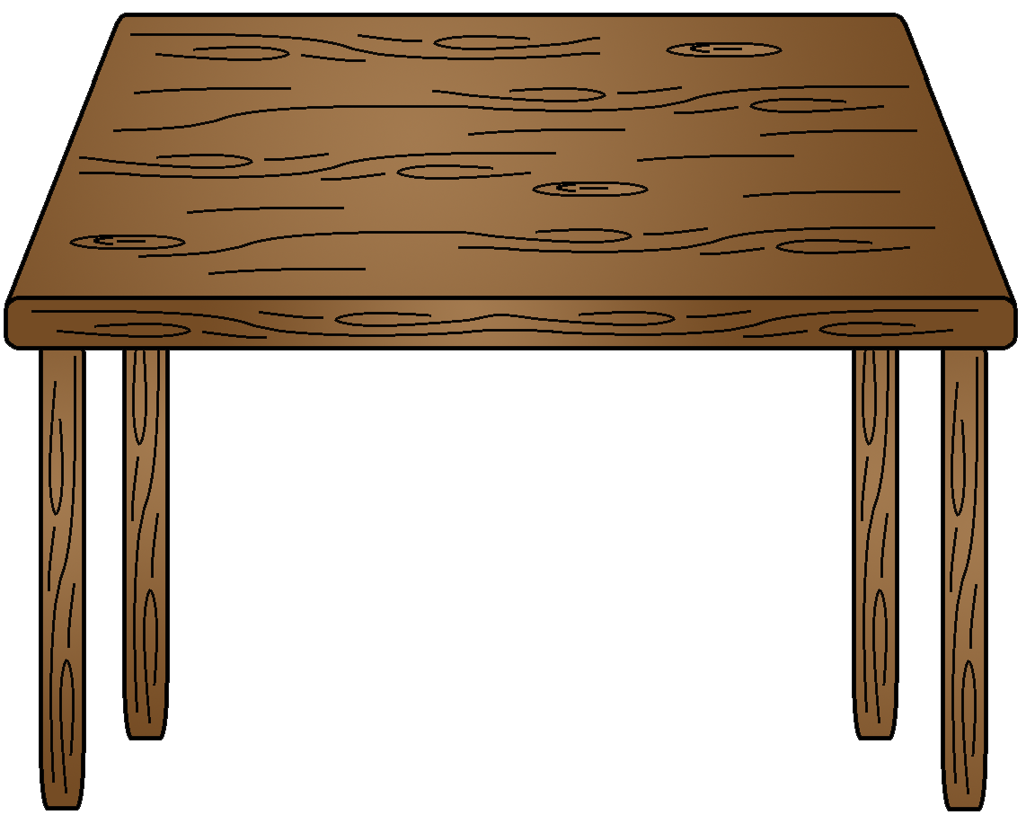


Slide 16

  Давайте вспомним, чему мы учились сегодня на уроке.
  Что показалось немного трудным?
  Спасибо за урок!
  До новых встреч!
  Что вам особенно понравилось?

Slide 17

Домашнее задание:
С. 59 №4 (3 ур.), №8.

Slide 18




